Slide 1
COVID-19 in Deutschland: Perspektivplan bis Sommer 2021
Settings, Transmissionsrisiken, Intensitätsstufen, und Maßnahmen
Notes:
Kurz zum Ablauf: 15min – Vorstellung Evidenz, Herangehensweise, Toolbox, Intensitätsstufen

Slide 2
Kontext
Öffnungsstrategien auf Bund und Länderebene in Diskussion und Planung (siehe Schleswig-Holstein Stufenplan)
Rückgang der Akzeptanz von Maßnahmen in der Bevölkerung, Faktoren dabei u. a. fehlende Perspektive sowie Transparenz
Zielstellung
Auf Basis von aktuellen Erkenntnissen der Infektionsepidemiologie / Public Health Erstellung evidenzbasierter Konzepte zur Hilfestellung
Outcome: Toolbox und Plan durch dessen Anwendung Öffnungsrisiken minimiert werden können
NICHT: Bewertung von konkreten Einzelmaßnahmen: (2 Personen pro qm etc.)

Slide 3
Vorgehensweise
1. Definition von 16 Settings
2. Für jedes Setting:
a) Evidenz zum (individuellen) Infektionsrisiko im Setting
b) Anteil des Settings am gesamten Infektionsgeschehen
c) Beitrag zu schweren / sehr schweren Verläufen
d) Evidenz für Impakt einer Maßnahme durch Eingriff im Setting
3. Evidenz-Matrix a) farblich getrennt für Evidenz für Infektionsrisiko / Evidenz zum Impakt einer Maßnahme im Setting b) Setting / Outcome / Studientyp / Ergebnis
4. Synthese / Narrativ / Handreichung („Toolbox“)
a) Evidenz für Transmission / Auftreten schwerer bzw. tödlicher Erkrankungen; Evidenz für Maßnahme
b) Nicht-COVID-Effekte von Beschränkungen oder Schließungen
c) „Implementation Issues“, einschl. Möglichkeiten des Monitorings der Umsetzung
5. „Stufen“: Intensitätsstufen einer Maßnahme
Wichtig: KEIN Link von Maßnahmen zu Epidemie-Niveaus; Votum, nicht Inzidenz allein für Epidemie-Niveau heranzuziehen. ABER: Listung von Parametern zur Beurteilung der Notwendigkeit einer Anpassung von Maßnahmen
Notes:
Irland, PHE, wofür Evidenz gefunden haben
Innenraum: hohes Risiko, keine Masken b) Bsp: Häufigkeit: Tattoo c) Spielplatz vs. Pflegeinrichtungen
D) sozial, psycholog, gesell Effekt
4) Evidenz gesucht, unter Berücksichtigung von Gütekriterien zusammenfassen

Slide 4
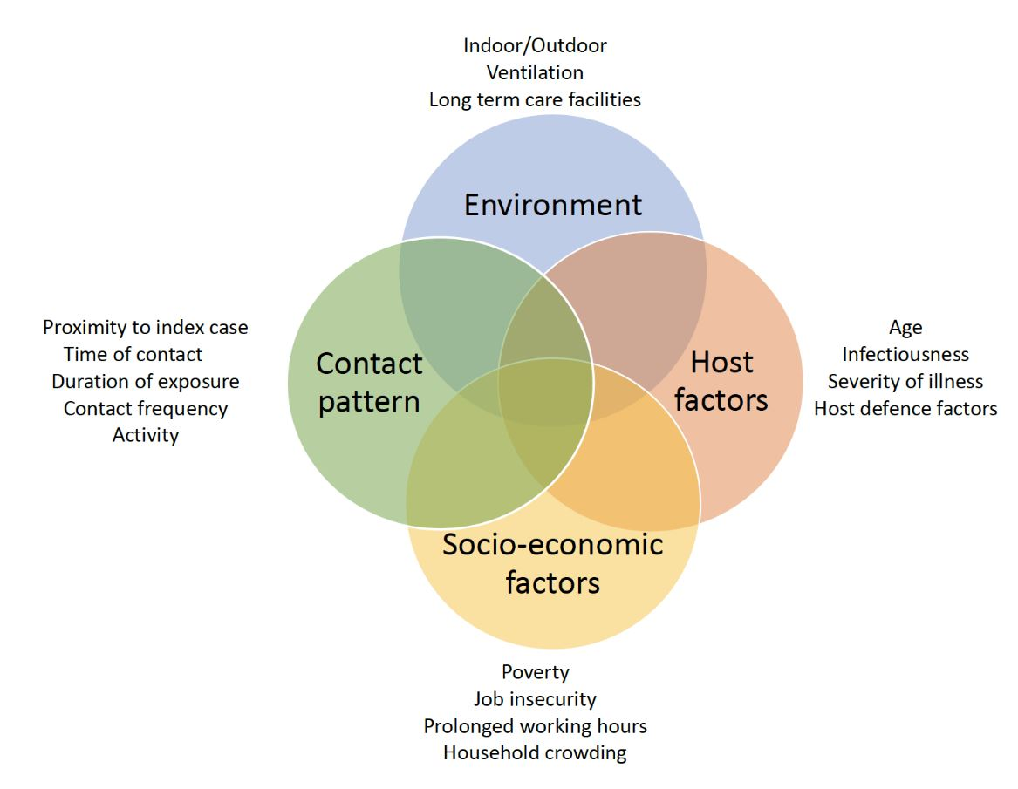
Faktoren die die Transmissionsdynamik beeinflussen
Innenbereich / Außenbereich
Lüftung
Alten- und Pflegeheime
Setting / Umweltfaktoren
Dauer der Exposition
Zeit des Kontaktes
Nähe zum Indexfall
Kontakthäufigkeit
Art der Aktivität
Alter
Infektiosität
Krankheitsschwere
Immunstärke
Kontakt-muster
„Wirt“-faktoren
Sozioökonomische Faktoren
Basierend auf:
- Cevik et al. (2020) - PHE Transmission Report
Enge im Haushalt
Einkommen / Armut
Längere Arbeitszeiten
Schlechte Arbeitsbedingungen
Notes:
- TD komplex, Bewertung des Risikos bzw. des Anteils müssen Komplexitäten berücksichtigen - Uhrzeigersinn oben
- Mit diesem Konzept im Hinterkopf Leitlinie

Slide 5
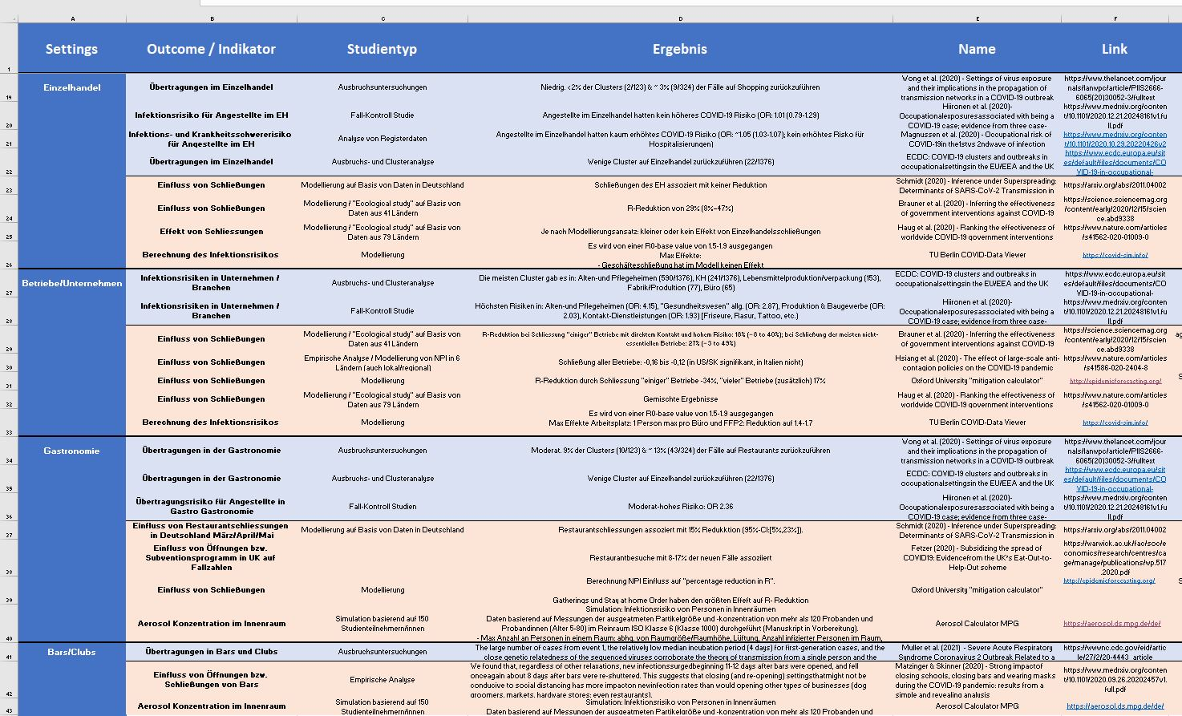
Evidenzmatrix
Notes:
Blau vs. Rosa

Slide 6
Toolbox für Stufenkonzept
DIMENSION SETTING | Infektionsrisiko (individuell im Setting) | Anteil am gesamten Transmissionsgeschehen | Direkter PH-Einfluss (auf Todesfälle & schwere Verläufe) | Nicht-COVID-Effekte bei Beschränkung (inkl. soziale, psychologische, ökon. Effekte)
1. Zusammenkünfte in Innenräumen | niedrig bis hoch (abhängig von Setting & Schutzkonzepten) | hoch | hoch | umfangreich
2. Alten- und Pflegeheime | hoch | hoch | hoch | umfangreich
3. Bars / Clubs | moderat bis hoch | moderat bis hoch | via Transmission | limitiert
4. Betriebe/Unternehmen | niedrig bis hoch (branchenabhängig) | niedrig bis hoch (branchenabhängig) | via Transmission (branchenabhängig) | umfangreich
5. Gastronomie | moderat | moderat | via Transmission | moderat
6. Universitäten & FHs | moderat | moderat | moderat | moderat
7. Weiterführende und Berufsschulen | moderat | moderat | moderat | umfangreich
8. Personverkehr ÖPNV | moderat | moderat | via Transmission | umfangreich
9. Kitas & Grundschulen | moderat | niedrig bis moderat | niedrig | umfangreich
10. Theater, Kino, Museen | niedrig bis moderat | niedrig bis moderat | via Transmission | moderat
11. Friseur, Kosmetik, Körperpflege | moderat bis hoch | niedrig | niedrig | limitiert
12. Einzelhandel | niedrig | niedrig | via Transmission | moderat
13. Zusammenkünfte im Freien | niedrig | niedrig bis moderat (je nach Art und Größe des Events) | niedrig | moderat
14. Personenverkehr Fern | niedrig | niedrig | niedrig | umfangreich
15. Hotels | niedrig | niedrig | niedrig | limitiert
16. Parks und Spielplätze | niedrig | niedrig | niedrig | moderat
Notes:
Versuch grafisch und prägnant die Evidenz dazu auf einer Seite zusammenzufassen
Farben erklären, grau unklar
Von oben nach unten Bsp. für jede Spalte; Unsicherheit Bewertung PH-Einfluss

Slide 7
Präambel zum Intensitäts-Stufenkonzept
Szenarien
Einzelfälle, lokal und zeitliche begrenzte kleinere Ausbrüche
Ausbrüche in einzelnen Settings
Ausbrüche in mehreren und/oder großen Settings, oder flächenhafte Ausbrüche
Ziele und Schwerpunkte und Instrumente (bereits definiert) https://www.rki.de/DE/Content/InfAZ/N/Neuartiges_Coronavirus/Strategie_Ergaenzung_Covid.html
Maßnahmen
An das spezifische Risiko und an lokale Indikatoren anpassen
Monitoring der Umsetzung der Maßnahmen VOR deren Verschärfung
Regional und zeitlich beschränken
Zeitlicher Rahmen: 14 Tage (SH: 7 Tage).
Information und Kommunikation mit der Öffentlichkeit (Begründung der Maßnahmen)
Rechtlich und organisatorisch verhältnismäßig und praktisch umsetzbar sein
NICHT-COVID Effekte: Mentale Gesundheit, Zunahme Gewalt in Familien, Rückgang der Inanspruchnahme Vorsorgeuntersuchungen, Verschiebung Krebstherapien, Rückgang Aufsuchen von Notaufnahmen
„Dynamische Faktoren“/Trigger/Indikatoren zur Anpassung der Stufen
Transmission (R und Inzidenz), Ressourcenbelastung (freie IT-Kapazitäten, Auslastung GÄ), Impfquote/Immunitätsrate, Auftreten von Mutationen
Erweiterte Abwäge-Kriterien: NICHT-COVID-Effekte
Notes:
Irland, PHE, wofür Evidenz gefunden haben
Innenraum: hohes Risiko, keine Masken b) Bsp: Häufigkeit: Tattoo c) Spielplatz vs. Pflegeinrichtungen
D) sozial, psycholog, gesell Effekt
4) Evidenz gesucht, unter Berücksichtigung von Gütekriterien zusammenfassen

Slide 8
Intensitätsstufen
INTENSITÄTSSTUFE 3
INTENSITÄTSSTUFE 2
INTENSITÄTSSTUFE 1
Inzidenz
x
x
x
Hospitalisierungs-quote pro XY
x
x
x
STUFENINDIKATOREN
Basismaßnahmen - Empfehlungen :
AHA+L (Abstand, Hygiene, Alltagsmasken, Lüften)
Corona-Warn-App
Generelles Tragen von Mund-Nasen-Schutz in Gesundheitseinrichtungen und Pflegeheimen
Fallidentifikation
Fallisolierung
Kontaktsuche
Identifikation von Fallketten und Clustern
Quarantäne von Kontaktpersonen
ITS-Belegung
x
x
x
KoNa-Quote
x
x
x
Zusammenkünfte in Innenräumen | Nur innerhalb der Familie | ˂ 10 (?) | ˂100
Alten- und Pflegeheime | Testpflicht, nur Einzelbesuche | Testpflicht, max zwei Haushalte | Testpflicht, mehrere HH
Bars / Clubs | Schließung erwägen | Schließung erwägen | Offen mit Schutzkonzepten
Betriebe/Unternehmen | Mobiles Arbeiten empfohlen, Verschärfung Schutzkonzepte | Mobiles Arbeiten empfohlen oder offen mit Schutzkonzepten | Offen mit Schutzkonzepten
Gastronomie | Nur Abholung | Nur Abholung | Offen mit Schutzkonzepten
Universitäten & FHs | Schließung erwägen, Distanzunterricht | Offen, Schutzkonzepte | Offen mit Schutzkonzepte
Weiterführende Schulen, Berufsschulen | Schließung erwägen, Distanzunterricht | Distanzunterricht, Reduzierung Klassenstärke | Offen mit Schutzkonzepten
Personverkehr ÖPNV | Schutzkonzepte, Extra Bahnen, Taktung | Schutzkonzepte, Extra Bahnen, Taktung | Schutzkonzepte
Kitas & Grundschulen | Offen, Schutzkonzepte | Offen mit Schutzkonzepten | Offen mit Schutzkonzepten
Theater, Kino, Museen | Schließung erwägen | Offen mit Schutzkonzepten | Offen mit Schutzkonzepten
Friseur, Kosmetik, Körperpflege | Schließung erwägen | Offen mit Schutzkonzepten | Offen mit Schutzkonzepten
Einzelhandel | Schließung erwägen (außer Geschäfte des täglichen Bedarfs) | Offen (1Person/20m2) | Offen
Zusammenkünfte im Freien | Verbot erwägen | ˂100 | ˂1000
Personenverkehr Fern | Schutzkonzepte (AHA-L), Sitzplatzreservierungen | Schutzkonzepte (AHA-L), Sitzplatzreservierungen | Schutzkonzepte (AHA-L), Sitzplatzreservierungen
Hotels | Schließung erwägen | Offen mit Schutzkonzepten | Offen mit Schutzkonzepten
Parks und Spielplätze | Offen | Offen | Offen
Stufe 3 – Hohes Infektionsgeschehen
- Diffuses Geschehen, Ausbrüche in mehreren und großen Settings oder flächenhafte Ausbrüche
- Hohe Übertragungsrate im privaten Umfeld
- GÄ und GS: Überlastung, KP-Nachverfolgung nicht mehr möglich, hohe Hosp. & ITS-Raten
Stufe 2 - Mittleres Infektionsgeschehen
- Ausbrüche in einzelnen Settings (Pflegeeinrichtungen, Unterkünfte, Schulen, Betriebe) nehmen zu
- Zunahmen Übertragungen im privaten Umfeld
- GÄ und GS: Belastet, aber noch Ressourcen vorhanden
Stufe 1 - Niedriges Infektionsgeschehen
Gut kontrollierbare, Einzelfälle,
lokal und zeitlich begrenzte kleinere Ausbrüche
GÄ und GS: genügend Ressourcen vorhanden
Eskalieren
De-Eskalieren
Notes:
Versuch grafisch und prägnant die Evidenz dazu auf einer Seite zusammenzufassen
Farben erklären, grau unklar
Von oben nach unten Bsp. für jede Spalte; Unsicherheit Bewertung PH-Einfluss
Kernstück: vorläufig, die einzelnen Zellen müssen nochmal überprüft werden
Hier hört auch im Prinzip die Evidenzbasis schon auf
Glaubensgemeinschaften/Religiöse Zusammenkünfte
Chor/Singproben (Zu Innenraum?) ??
Spielplätze/Parks als Settings rausnehmen, da im Freien
Beerdigungen rausgenommen (Evidenz fehlt): Mischung aus Innenraum und im Freien

